Slide 1

PostgreSQL для администраторов баз данных и разработчиков
otus.ru

Slide 2



Проверить, идет ли запись
Меня хорошо видно && слышно?

Slide 3
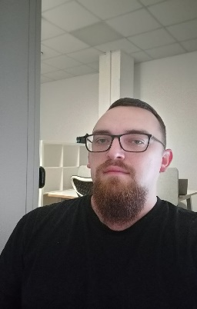
Тема вебинара
DML: вставка, обновление, удаление, выборка данных
Игорь Тоескин
Ведущий разработчик СУБД
Специалист в области разработки и проектировании витрин данных в PostgreSQL, а также в области разработки хранимых процедур в таких СУБД как PostgreSQL и Oracle

Slide 4




Правила вебинара
Условные обозначения
Индивидуально
Время, необходимое на активность
Пишем в чат
Говорим голосом
Документ Ответьте себе или
задайте вопрос
Активно участвуем
Off-topic обсуждаем в Telegram
Задаем вопрос
в чат или голосом
Вопросы вижу в чате,
могу ответить не сразу

Slide 5
Маршрут вебинара
SELECT: JOIN и WHERE
INSERT UPDATE DELETE

Slide 6
Цели вебинара
После занятия вы сможете
1. | Создавать различные типы связей между таблицами
2. | Добавлять и обновлять данные со сложными выборками
3. | Удалять данные с подзапросами

Slide 7
Соединение таблиц
table_1 тип_соединения table_2 [ условие_соединения ]

Slide 8
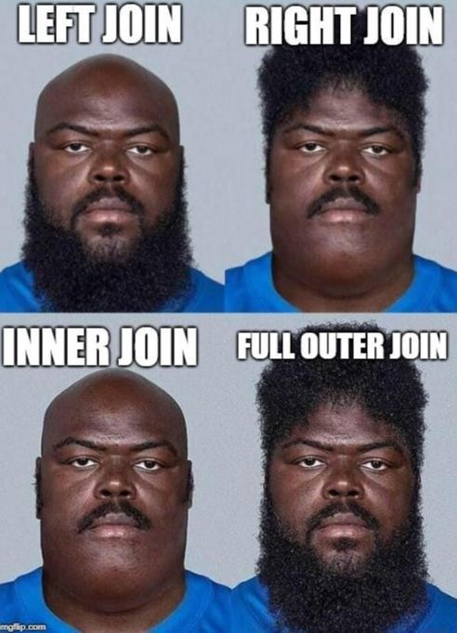
Типы соединений
CROSS JOIN
INNER JOIN
OUTER JOIN
LEFT JOIN
RIGHT JOIN
FULL JOIN

Slide 9
Декартово произведение
Все варианты сочетания строк из первой и второй таблицы:
FROM table_1 CROSS JOIN table_2 или
FROM table_1 INNER JOIN table_2 ON TRUE или
FROM table_1, table_2
!!! осторожно при соединении трех и более таблиц

Slide 10


Соединение с сопоставлением строк
INNER JOIN – строки, которые есть в обеих таблицах
LEFT JOIN – все строки из левой и совпадающие строки из правой таблицы

Slide 11


Соединение с сопоставлением строк
RIGHT JOIN – все строки из правой и совпадающие строки из левой
FULL JOIN – все строки из обеих таблиц, строки с совпадающими значениями
формируют единый набор

Slide 12
Соединение с сопоставлением строк
INNER - внутреннее соединение OUTER - внешнее соединение
указание слов INNER и OUTER не обязательно;
по умолчанию INNER соединение;
при указании LEFT, RIGHT и FULL - OUTER соединение.

Slide 13
Условие соединения
T1 { [INNER] | { LEFT | RIGHT | FULL } [OUTER] }
JOIN T2 ON логическое_выражение
T1 { [INNER] | { LEFT | RIGHT | FULL } [OUTER] }
JOIN T2 USING ( список столбцов соединения )
T1 NATURAL { [INNER] | { LEFT | RIGHT | FULL } [OUTER] } JOIN T2

Slide 14
Условие соединения
ON - задает выражение логического типа, по аналогии с WHERE. Строки из таблиц соответствуют друг другу, если выражение ON возвращает для них true.
USING - сокращенная запись условия, применяется когда с обеих сторон соединения столбцы имеют одинаковые имена (исключается избыточность столбцов).
NATURAL - сокращённая форма USING: образует список USING из всех имен столбцов, существующих в обеих входных таблицах. Если столбцов с одинаковыми именами нет, то выполняется декартово произведение строк.

Slide 15
WHERE условие
>, <, =, != или <>
BETWEEN начало AND конец диапазона (с включением!)
IS NULL или IS NOT NULL
[поле] [оператор] ANY|SOME|ALL (подзапрос)
AND OR
IN
EXISTS
LIKE
SIMILAR TO
Регулярные выражения

Slide 16
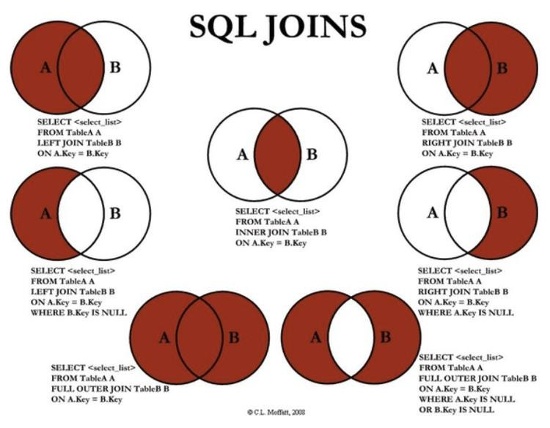
Типы соединения

Slide 17
Рекомендация
Чем проще запрос, тем ЛУЧШЕ )

Slide 18
INSERT INTO
INSERT INTO table (column1, column2, column3) VALUES (value1, value2, value3);
INSERT INTO table (column1, column2, column3) SELECT column1, column2, column3
FROM table2

Slide 19
Select INTO or Create Table AS
SELECT column_list
INTO [ TEMPORARY | TEMP ] [ TABLE ] new_table_name FROM table_name
WHERE condition;
CREATE TABLE table_name (column_name [, ...] )
AS query

Slide 20
UPDATE
UPDATE table
SET column1 = value1
WHERE column2 = value2;
UPDATE table1
SET column1 = table2.value1
FROM table1 JOIN table2 ON table1.id = table2.id WHERE table1.column2 = value2

Slide 21
DELETE
DELETE FROM table1
WHERE column1 = value1;
DELETE FROM table1 A
USING table2 B
WHERE B.id = A.id AND B.price > 10;
DELETE FROM table1
RETURNING *;

Slide 22
Задачка 1
В банкомате есть купюры номиналом 100, 200, 500, 1000 рублей. Клиент хочет снять 5000. Сколько существует комбинаций купюр, которые клиент может получить?

Slide 23
Задачка 2
В банкомате есть купюры номиналом 100, 200, 500, 1000 рублей.
В банкомате осталось 50 100-рублевых монет, 15 200-рублевых, 5 500-рублевых и 10 1000-х.
Клиент хочет снять 5000. Сколько существует комбинаций купюр, которые клиент может получить?

Slide 24
Задачка 3
Есть таблица с повторяющимися значениями по столбцу ID. Нужно удалить дубликаты

Slide 25

Рефлексия
Отметьте, что запомнились с вебинара
Что будете применять в работе из сегодняшнего вебинара

Slide 26

Заполните, пожалуйста, опрос о занятии
по ссылке в чате

Slide 27
Приходите на следующие вебинары
Спасибо за внимание!
Тоескин Игорь
Ведущий разработчик СУБД
Специалист в области разработки и проектировании витрин данных в PostgreSQL, а также в области разработки хранимых процедур в таких СУБД как PostgreSQL и Oracle

